Slide 1
Учебно– методическое пособие Автор: Змеева Людмила Николаевна ГБДОУ центр развития ребенка – детский сад № 38 Красносельского района Санкт - Петербурга

Slide 2
ХОД ИГРЫ
Место игры
Для игры выбирается открытое место — лужайка, поляна, широкая улица перед домом, просторный двор.
Исходная позиция
Играющие встают парами друг за другом. Впереди всех на расстоянии двух шагов спиной к играющим стоит водящий — горельщик (горелка).
Слова
Играющие нараспев говорят слова:
Гори, гори ясно,
Чтобы не погасло.
Стой подоле,
Гляди на поле,
Едут там трубачи
Да едят калачи.
Погляди на небо:
Звёзды горят,
Журавли кричат:
— Гу, гу, убегу.
Раз, два, не воронь,
А беги, как огонь

Slide 3
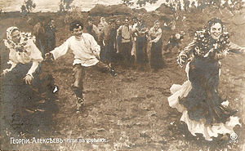
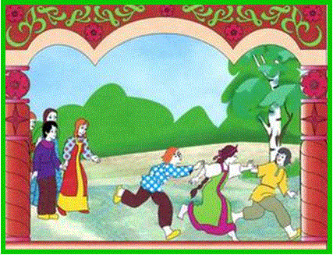

Slide 4
После этих слов стоящие в последней паре бегут с двух сторон вдоль колонны. Горельщик не оборачиваясь старается запятнать одного из них. Если бегущие игроки успели взять друг друга за руки, прежде чем он запятнает одного из них, то они встают впереди первой пары, а горельщик вновь водит. Игра повторяется
Если горельщику удаётся запятнать одного из бегущих в паре, то он встаёт с ним впереди всей колонны, а тот, кто остался без пары, горит

